Slide 1
https://cvc.cervantes.es/ensenanza/actividades_ave/nivelI/actividad_48.htm estar + gérondif en –ando ou -iendo
Si tu n’as pas Flashplayer pour activer les exercices en ligne, tu peux les faire en visuel pour t’entrainer. Chaque activité est suivie de sa fiche corrigée
.

Slide 2
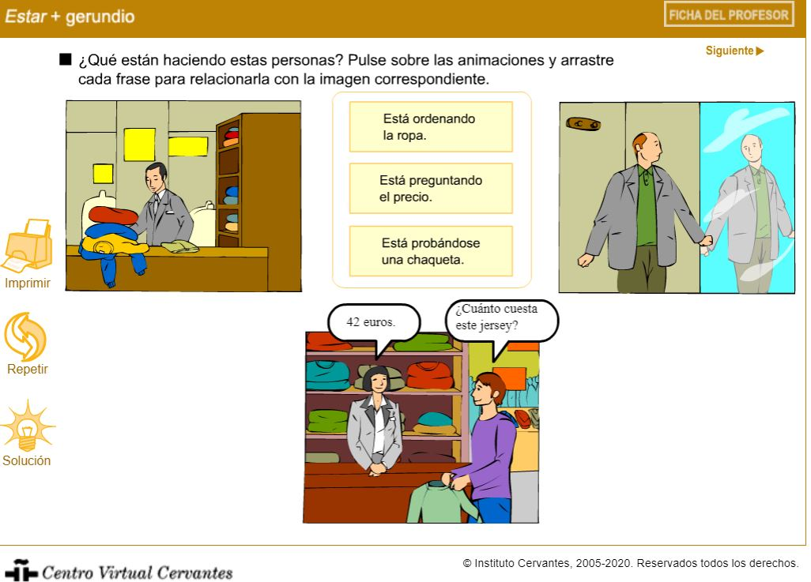
Relier le texte aux dessins

Slide 3
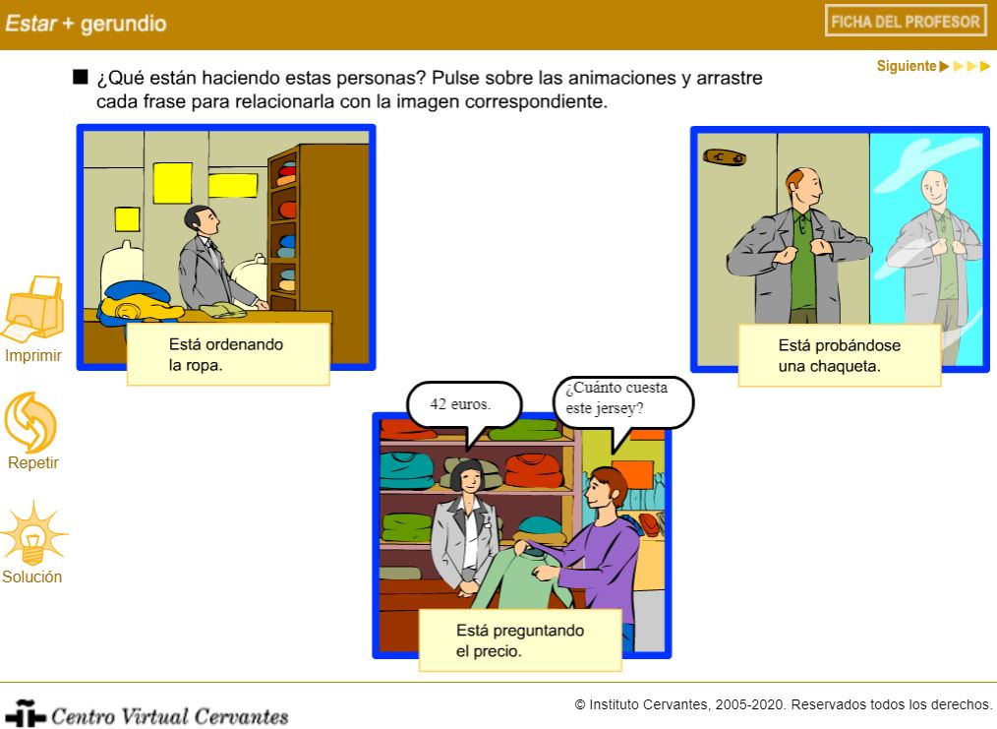
correction

Slide 4
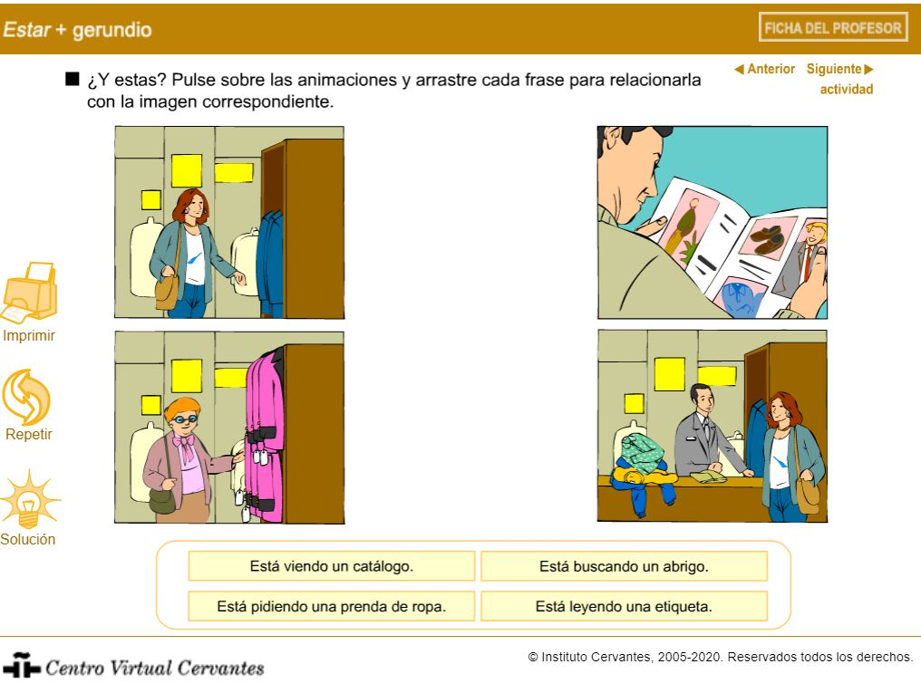
Reliez le texte à l’image correspondante

Slide 5
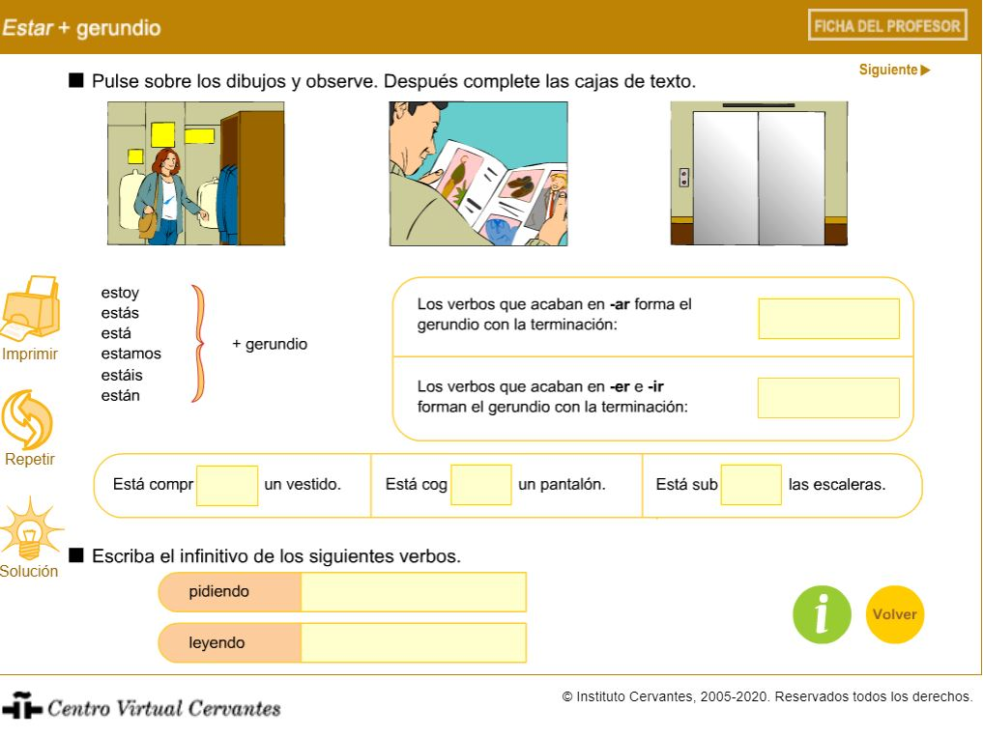
Complète les encadrés

Slide 6
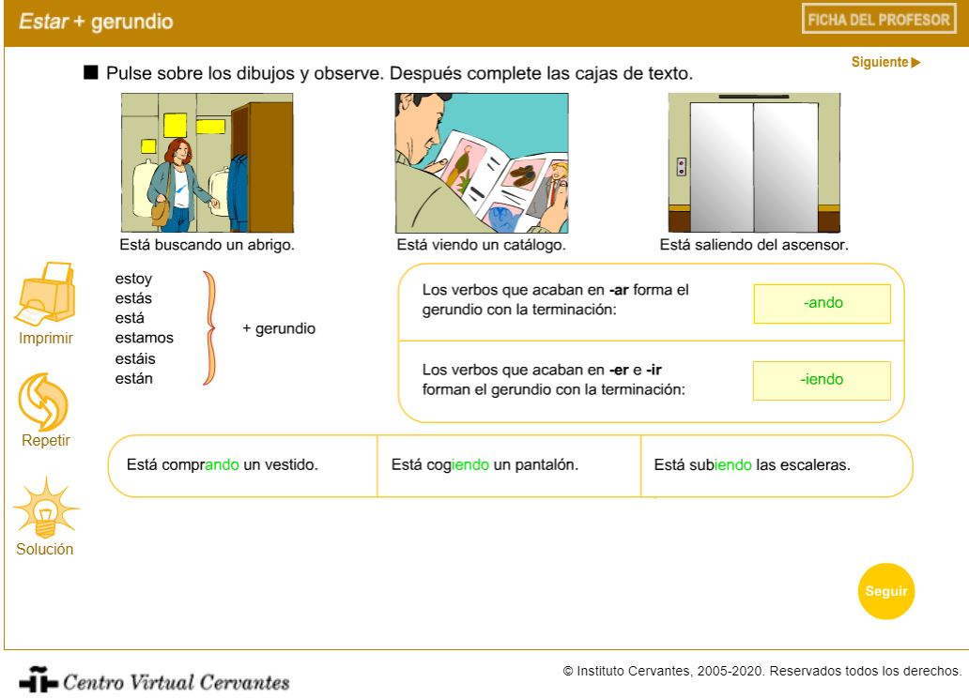

Slide 7
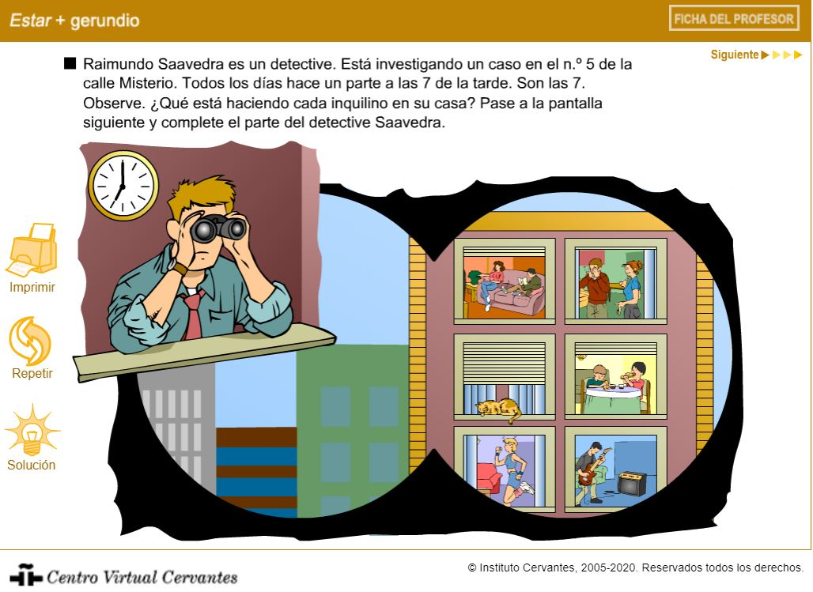
Observe pour faire l’activité suivante

Slide 8
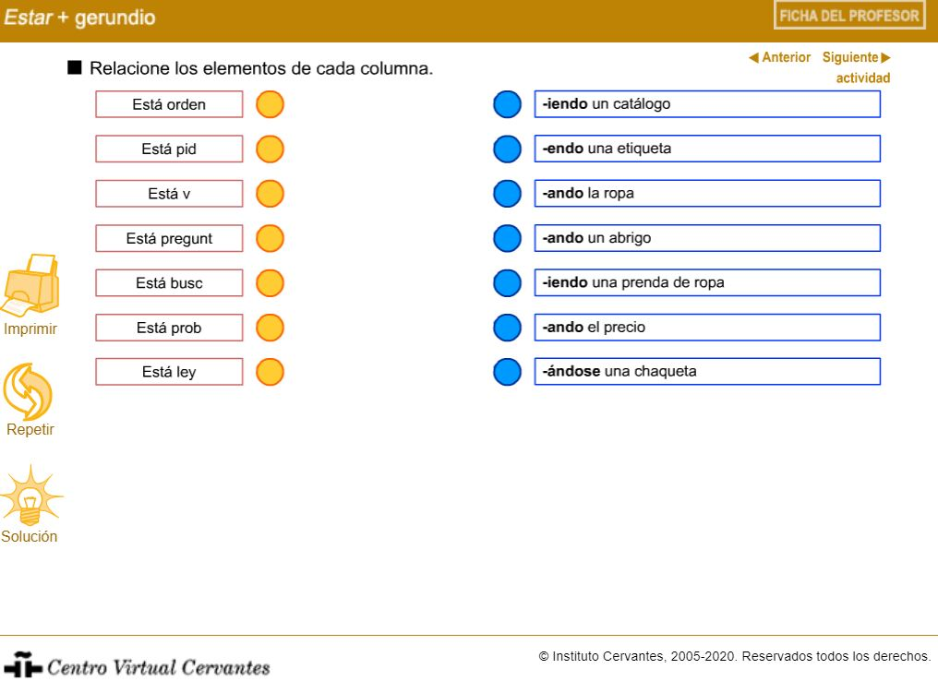
Mets en relation chaque colonne

Slide 9
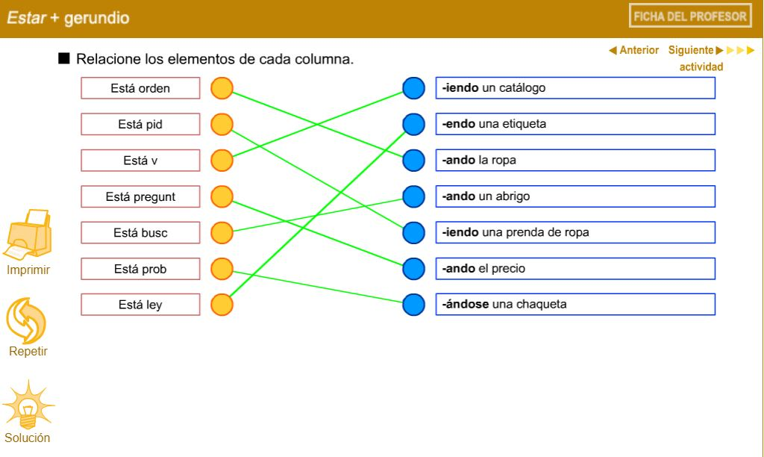

Slide 10
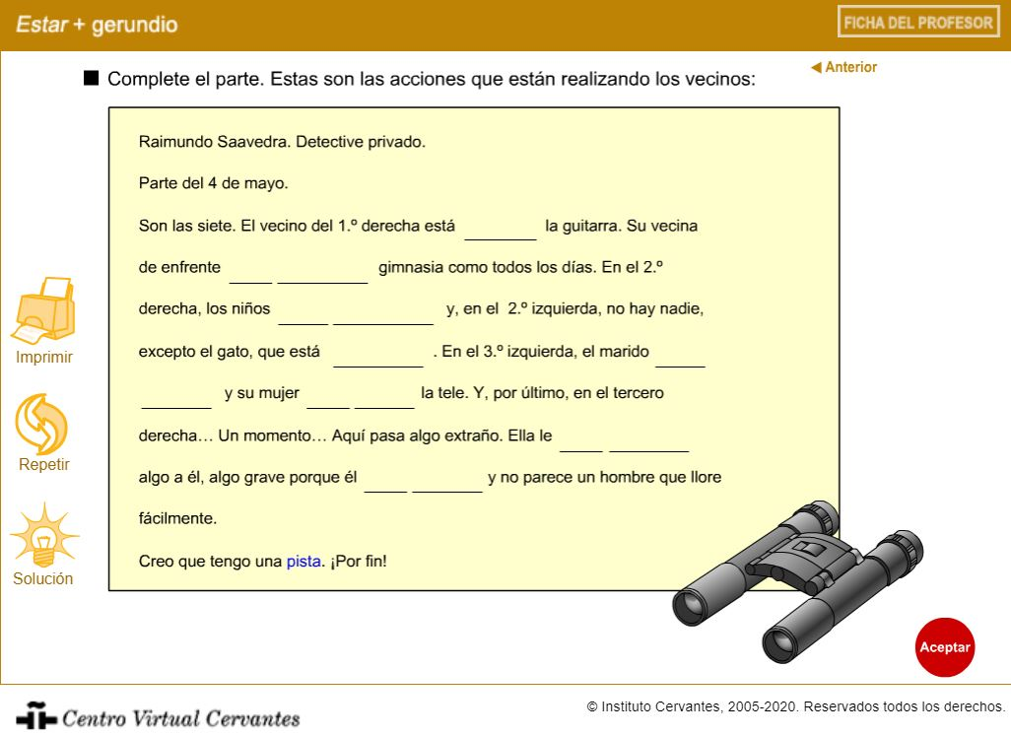
Complètes avec estar + gérondif

Slide 11
